Slide 1
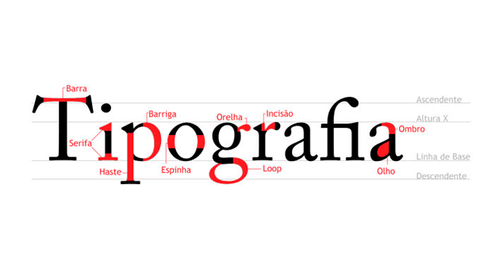
Programação Front-End

Slide 2

Programação Front-End

Slide 3

Programação Front-End

Slide 4
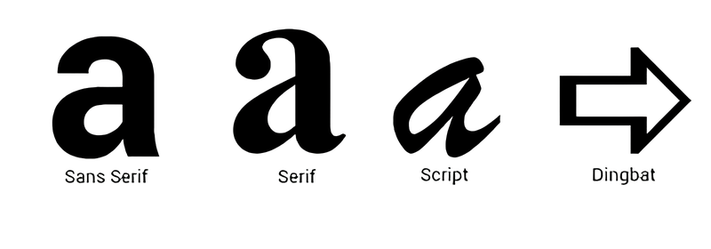
Programação Front-End
Classificação

Slide 5
Programação Front-End
Sem serifa
Arial
Helvetica
Futura
Calibri
Não possuem traços nas extremidades das letras, oferecendo um visual mais limpo e moderno.
Característica: Minimalistas, legíveis em telas digitais e associadas à inovação.

Slide 6
Programação Front-End
Com serifa
Georgia
Garamond
Bodoni
Times New Roman
Fontes que possuem pequenos traços (serifas) nas extremidades das letras.
Característica: Transmitem uma sensação tradicional, elegante e formal.

Slide 7
Programação Front-End
Egipcia
Rockwell
Roboto Slab
Clarendon
Fontes que possuem serifas retangulares e grossas, com uma aparência robusta.
Característica: As serifas não são delicadas como nas fontes serifadas tradicionais. Transmitem força, estabilidade e modernidade.

Slide 8
Programação Front-End
Script
Brush Script
Pacifico
Lobster
Fontes que imitam a escrita manual cursiva.
Característica: Elegantes e fluidas, mas de difícil leitura em grandes blocos de texto.

Slide 9


Programação Front-End
Blackletter (Góticas)
Old English Text
Fontes inspiradas nos manuscritos medievais, com formas complexas, angulosas e ornamentadas.
Característica: Elegantes e tradicionais, mas geralmente de difícil leitura em blocos extensos de texto.

Slide 10
Programação Front-End
Display (Grunge)
Handler
Impact
Bebas neue
Fontes altamente estilizadas, criativas e chamativas, projetadas para causar impacto visual.
Característica: Possuem variações dramáticas em traços, formas únicas e muitas vezes exageradas.

Slide 11

Programação Front-End
Peso dos caracteres
O peso de um caractere refere-se à espessura das linhas que formam as letras. Diferentes pesos oferecem variações visuais que influenciam a hierarquia, legibilidade e estética do texto.

Slide 12
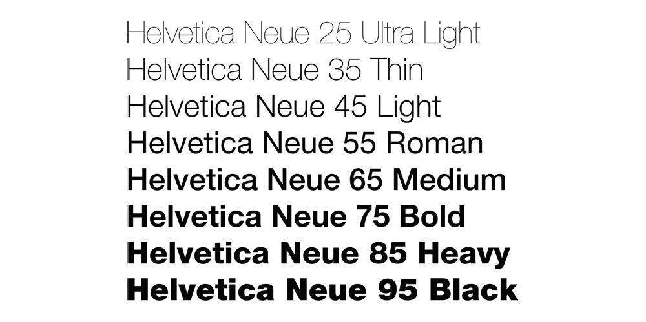
Programação Front-End

Slide 13
Programação Front-End
Hierarquia dos Textos
A hierarquia tipográfica é a organização visual de um conteúdo textual para guiar o leitor sobre o que é mais importante.

Slide 14

Programação Front-End

Slide 15

Programação Front-End

Slide 16

Programação Front-End

Slide 17
Programação Front-End
Pareamento tipográfico
O pareamento tipográfico envolve combinar duas ou mais fontes em um projeto para criar contraste e hierarquia, sem perder a harmonia visual. O objetivo é equilibrar o design de modo que as fontes se complementem, sem competirem entre si.

Slide 18
Programação Front-End
Princípios do Pareamento Tipográfico:
1. Contraste e Complementação
Ao combinar fontes, deve haver um contraste claro entre elas, mas sem que uma sobreponha a outra. Isso pode ser feito através de diferenças no peso, tamanho, estilo e familiares tipográficas.

Slide 19
Programação Front-End
Princípios do Pareamento Tipográfico:
2. Harmonia e Coesão
Embora o contraste seja importante, as fontes devem compartilhar alguns elementos comuns para garantir uma sensação de coesão. Isso pode incluir:
Similaridades no estilo (ex.: ambas serem fontes sem serifa ou serifadas).
Semelhanças no espaçamento ou proporção das letras.

Slide 20
Programação Front-End
Princípios do Pareamento Tipográfico:
3. Não Exagerar nas Fontes
A melhor prática é combinar duas ou três fontes no máximo. Usar muitas fontes diferentes pode criar um visual desorganizado e confuso.

Slide 21
Programação Front-End
Princípios do Pareamento Tipográfico:
4. Usar Fontes com Diferentes Pesos e Estilos
Uma maneira de variar o design sem usar muitas fontes é brincar com pesos e estilos da mesma família tipográfica. Fontes com diferentes grossuras (light, regular, bold) e estilos (normal, itálico) podem criar um contraste interessante.

Slide 22
Programação Front-End
Princípios do Pareamento Tipográfico:
5. Hierarquia Visual
Certifique-se de que o pareamento de fontes ajude a guiar o leitor através do conteúdo. O título deve ser o mais proeminente, seguido pelos subtítulos e pelo corpo do texto. Use tamanhos maiores e mais espessos para os elementos de destaque.

